Slide 1
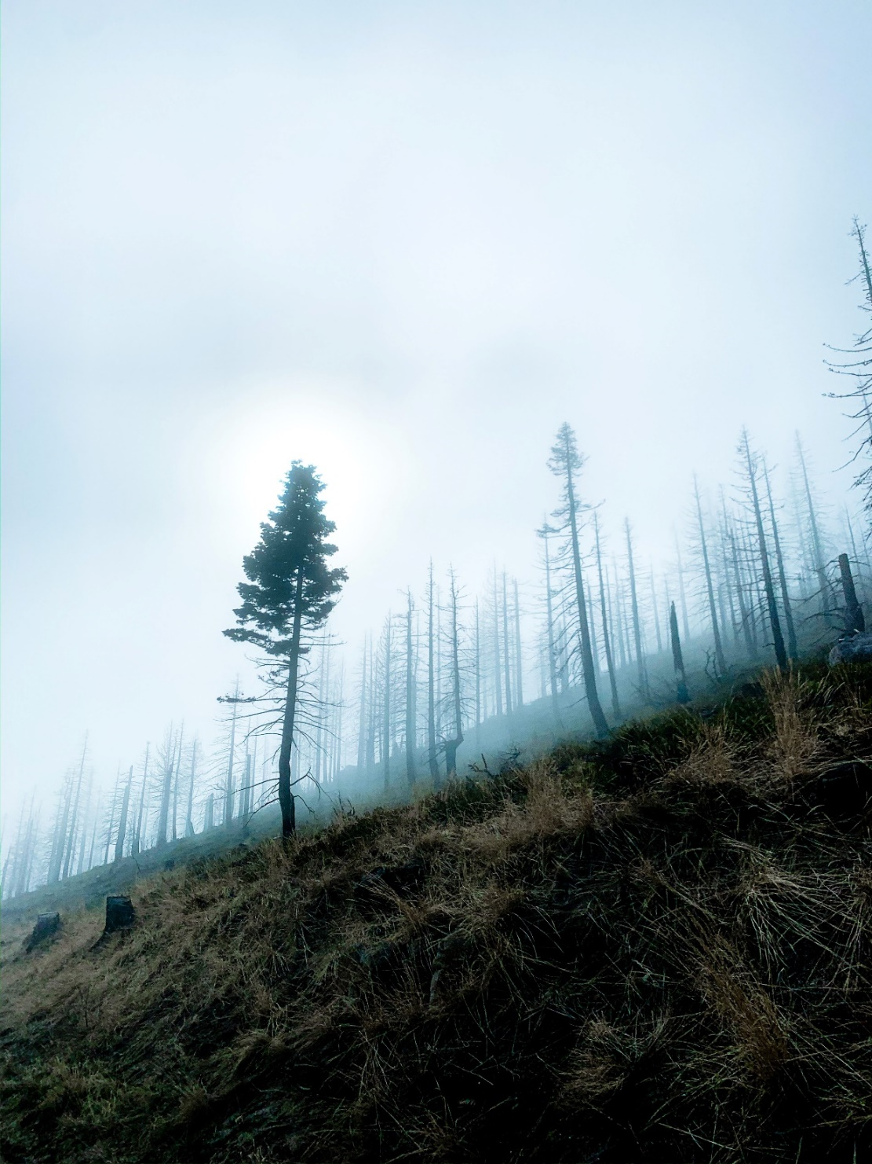
Sucho
Analýza programu environmentální výchovy
Jan Činčera,
Masarykova univerzita
Roman Kroufek,
Univerzita J. E. Purkyně
Kateřina Jančaříková,
Univerzita Karlova
Photo by Meritt Thomas on Unsplash

Slide 2
Cíle lekce
Po ukončení lekce studenti:
Analyzují teorii zvoleného programu environmentální výchovy, sestaví jeho logický model a uvedou, které ze svých cílů program má či nemá šanci naplnit.
Podle zvoleného modelu vyhodnotí kvalitu programu, identifikují jeho silné a slabé stránky, stejně jako příležitosti k úpravám.

Slide 3
Vstupní otázky
Jaké zásady by měl dodržovat program pro žáky základních škol zaměřený na problematiku sucha a klimatických změn?
Jakým postupům by se takový program měl určitě vyhnout?

Slide 4
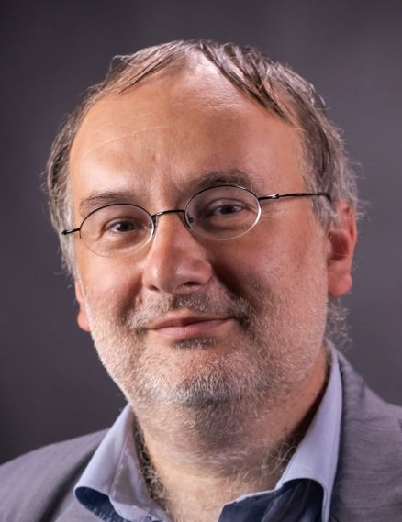
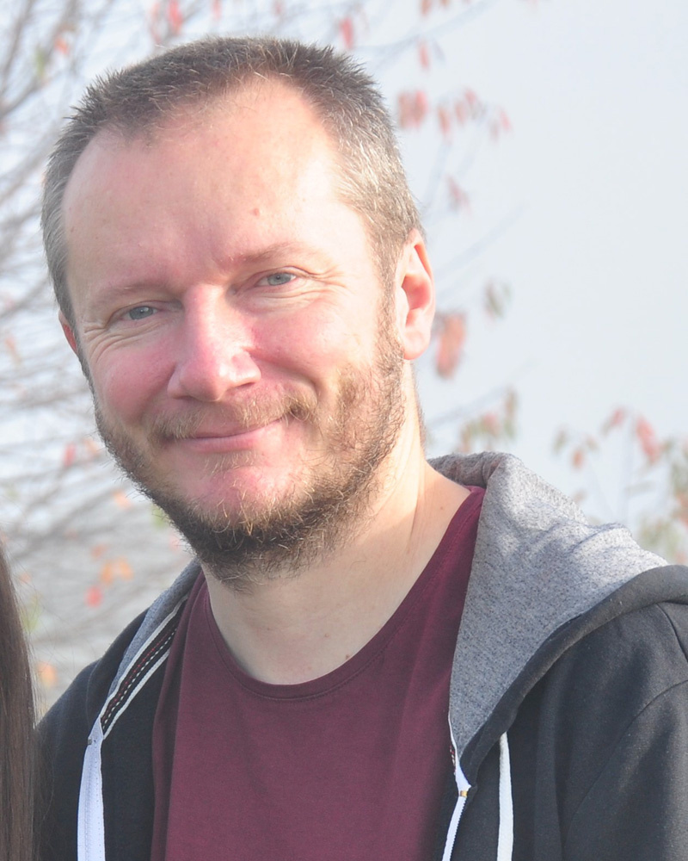
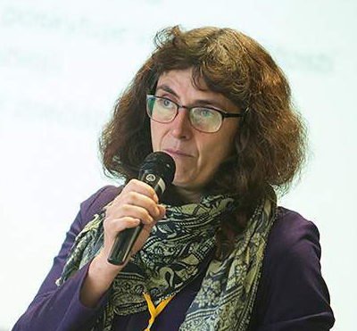


PROGRAM
ANALÝZA PROGRAMU
SHRNUTÍ
Popis cílů a aktivit
Jan Činčera
Kateřina Jančaříková
Roman Kroufek
Silné a slabé stránky programu.

Slide 5
Program „Sucho“
Cíle:
Cílem programu je poskytnout žákům potřebné znalosti o změnách klimatu, vést je k uvědomění si jejich podílu na globální klimatické změně a motivovat je k odpovědnému environmentálnímu chování.
Výstupy:
Po ukončení programu žáci:
Vysvětlí principy klimatické změny a uvedou, jakým způsobem se svým chováním na ní podílejí.
Uvedou příklady alespoň tří činností, které mohou ve svém chování změnit, aby klimatickou změnu zmírnili.
Věk: 4.-5. ročník základní školy
Délka: 3 vyučovací hodiny
Prostředí: učebna

Slide 6





Program „Sucho“: aktivity
Úvodní diskuse
Jaké žáci znají problémy životního prostředí?
Všimli si dopadů sucha?.
Výklad
Proč se mění klima, jaké to má dopady.
Párová výuka
Jaké důsledky mohou mít klimatické změny na náš život? Představte si to…
Jak přírodu poškozujeme?
Co může udělat každý z nás?
Skupinová práce
Poster nabádající ostatní žáky k ochraně přírody. Prohlídka.
Uzavření
Opakování a zdůraznění důležitosti ochrany životního prostředí.

Slide 7
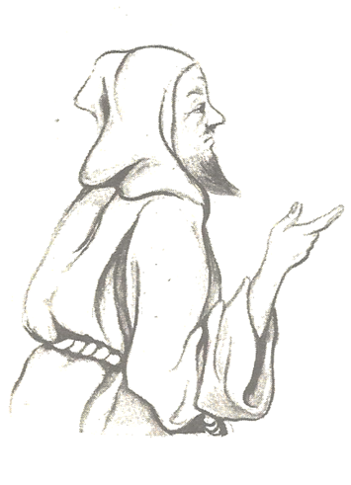
Analýza teorie programu
Ale vždyť to je
K-A-B model…!
Porozumění změnám klimatu
Postoje ke změnám klimatu
Odpovědné chování
„Cílem programu je…
…poskytnout žákům potřebné znalosti o změnách klimatu, vést je k uvědomění si jejich podílu na globální klimatické změně…
…a motivovat je k odpovědnému environmentálnímu chování.“

Slide 8
Analýza kvality programu
Kritéria úspěšného programu o klimatu
Posiluje naději
Uplatňuje aktivní metody
…neusiluje o vystrašení děti.
…podporuje různé typy učení
Od „Já“ k „My“
Podporuje diskusi a samostatnou práci
…motivuje ke kolektivní akci.
…respekt k názorům a zájmu žáků
Hledá společnou půdu
Propojuje s vědci
…vyhýbá se polarizaci, učí rozumět rozdílům v názorech.
…umožňuje žákům ptát se expertů
Komplexní a provázaný
Pracuje s miskoncepty
…nejde o krátký jednorázový program
…zjišťuje a reaguje na to, co si žáci myslí
Místně zakotvený
Začleňuje žákovský projekt
…a tak osobně relevantní pro žáky
…zaměřený na reálnou změnu ve škole či komunitě.

Slide 9
Analýza programu Sucho
Kritéria úspěšného programu o klimatu
Posiluje naději
Uplatňuje aktivní metody
…neusiluje o vystrašení děti.
…podporuje různé typy učení
Od „Já“ k „My“
Podporuje diskusi a samostatnou práci
…motivuje ke kolektivní akci.
…respekt k názorům a zájmu žáků
Hledá společnou půdu
Propojuje s vědci
…vyhýbá se polarizaci, učí rozumět rozdílům v názorech.
…umožňuje žákům ptát se expertů
Komplexní a provázaný
Pracuje s miskoncepty
…nejde o krátký jednorázový program
…zjišťuje a reaguje na to, co si žáci myslí
Místně zakotvený
Začleňuje žákovský projekt
…a tak osobně relevantní pro žáky
…zaměřený na reálnou změnu ve škole či komunitě.

Slide 10
Hodnocení programu

Slide 11
Hodnocení programu

Slide 12
Shrnutí:
Silné a slabé stránky programu Sucho
Silné stránky
Zapojuje žáky do diskuse
Slabé stránky
Věkově nepřiměřený, straší, moralizuje, důraz na individuální akci, chybí projekt
Hrozby
Vytvoří miskoncepty, vystraší a otráví žáky
Příležitosti
Nový, komplexní program postavený na mezipředmětové spolupráci

Slide 13
Náměty na samostatnou práci
Navrhněte nový program „Sucho“, který by se vyhnul chybám rozebíraného cvičného programu.

Slide 14
Doporučená literatura
Cantell, H.,Tolppanen, S., Aarnio-Linnanvuori, E. & Lehtonen, A. (2019) Bicycle model on climate change education: presenting and evaluating a model. Environmental Education Research, 25(5), 717-731
Daniš, P., Broukalová, L., Chvátalová, M., Ježková, E. & Nešpor, J. (2020). Doporučení pro tvorbu a realizaci účinných programů environmentální výchovy. Praha: SSEV Pavučina.
Monroe, M.C., Plate, R.R., Oxarart, A., Bowers, A. & Chaves, W. A. (2019) Identifying effective climate change education strategies: a systematic review of the research, Environmental Education Research, 25(6), 791-812
NAAEE (2009). Environmental Education Materials. Guidelines for Excellence. Washington: NAAEE https://cdn.naaee.org/sites/default/files/eepro/products/files/ee_materials.lr_.pdf

Slide 15
Poděkování
V prezentaci byly využity volně dostupné ikony získané z webu Flaticon (http://www.flaticon.com)
  Ultimatearm
  Freepik
  Turkub
Fotografie z titulní stránky pochází z volně použitelné databáze obrázků Unsplash (autor Meritt Thomas)

